Slide 1


Slide 2
BADMINTON NA ESCOLA
Viseu, 28 de outubro a 20 de novembro
Ministério da Educação
Desporto Escolar
José de Vila Carvalho
joca1122@gmail.com

Slide 3
Badminton na Escola
Objectivos iniciais de DE
Sensibilizar os prof.s para a modalidade.
Articular a atividade curricular com o Desporto Escolar.
Melhorar a qualidade técnica e táctica dos praticantes.

Slide 4
História do Badminton
O badminton tem uma história bastante antiga:
3 500 a. C. - Na China foram encontrados vasos de cerâmica simbolizando um jogo com uma bola com penas batido por um objecto.
Os Astecas praticavam um jogo com uma bola adornado por penas.

Slide 5
História do Badminton
2 000 anos - na Índia e Grécia jogava-se o jogo da raqueta e volante.
500 anos – quando os portugueses chegaram ao Brasil, já os nativos jovens “curumins” jogavam com um objecto semelhante ao volante.

Slide 6
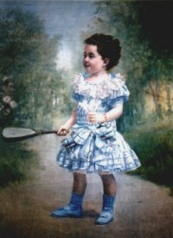
História do Badminton

Slide 7
História do Badminton
Pensa-se que foi na Índia na cidade de POONA que o badminton nasceu.
Há quem defenda (com menor exatidão) que foram os oficiais ingleses que levaram o jogo para a Índia.
Há cerca de 170 anos - Os oficiais ingleses, em serviço naquela colónia inglesa, trouxeram o “POONA”para a Europa.

Slide 8
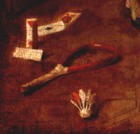
História do Badminton

Slide 9
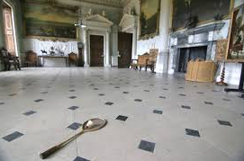
História do Badminton
1850 - O “Poona” em Inglaterra começou a jogar-se na casa de badminton; a cabeça da raqueta era em pele.
A casa de badminton pertencia ao Duque de Beaufort no Condado de Gloucestershire, perto de Bristol.

Slide 10
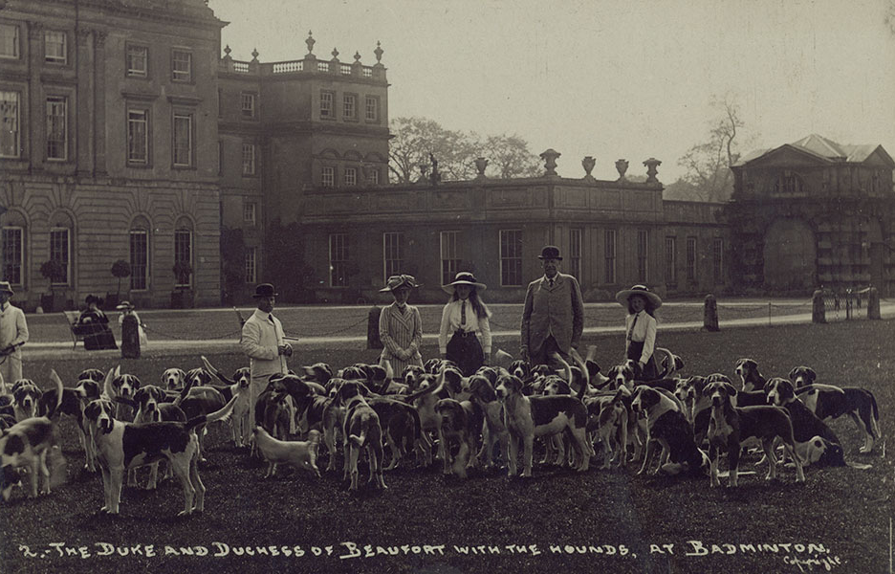
Duques de Beaufort em Badminton house

Slide 11
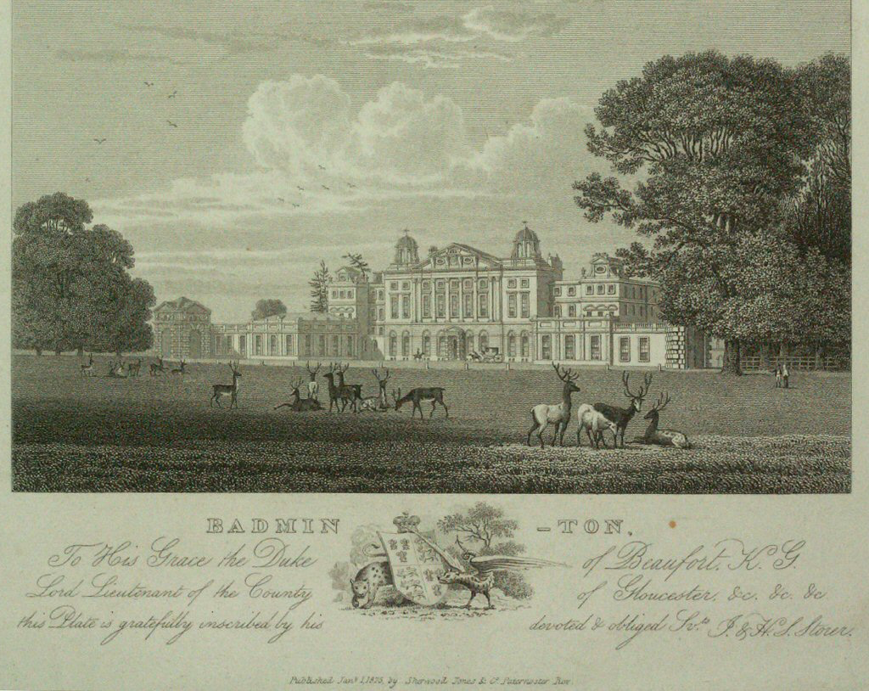
Badminton House

Slide 12
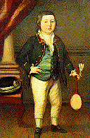
História do Badminton

Slide 13
História do Badminton
Entre 1734 e 1741 – Chardin – pintou o quadro, “A menina do volante”.
1764-1827 – Jean François Bosio pintou em 1802 um quadro chamado “Le Volant” – onde se podem ver quatro senhoras jogando uma espécie de badminton, mas utilizando já raquetas e dois volantes.
1873 – Já se tentava reconstruir as regras do Poona.

Slide 14
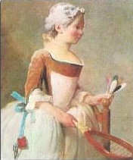
Chardin “a menina do volante” (1734-1741)

Slide 15
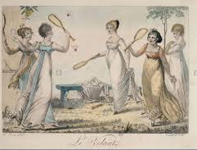
Jean François Bosio (1802) quadro “Le Volant”

Slide 16
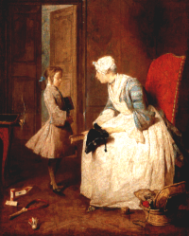
História do Badminton

Slide 17
História do Badminton
1877 – São estabelecidas as regras originais do jogo.
1887 – São revistas as regras do jogo, e adoptadas as de um clube formado em Bath.
1890 – Nova revisão das regras, que são semelhantes às regras actuais.

Slide 18
História do Badminton
1895 – Disputa-se em Inglaterra o 1.º Torneio Internacional em Westminster.
1899 – Funda-se a “Badminton Association”.
1900 – Criada uma competição feminina.

Slide 19
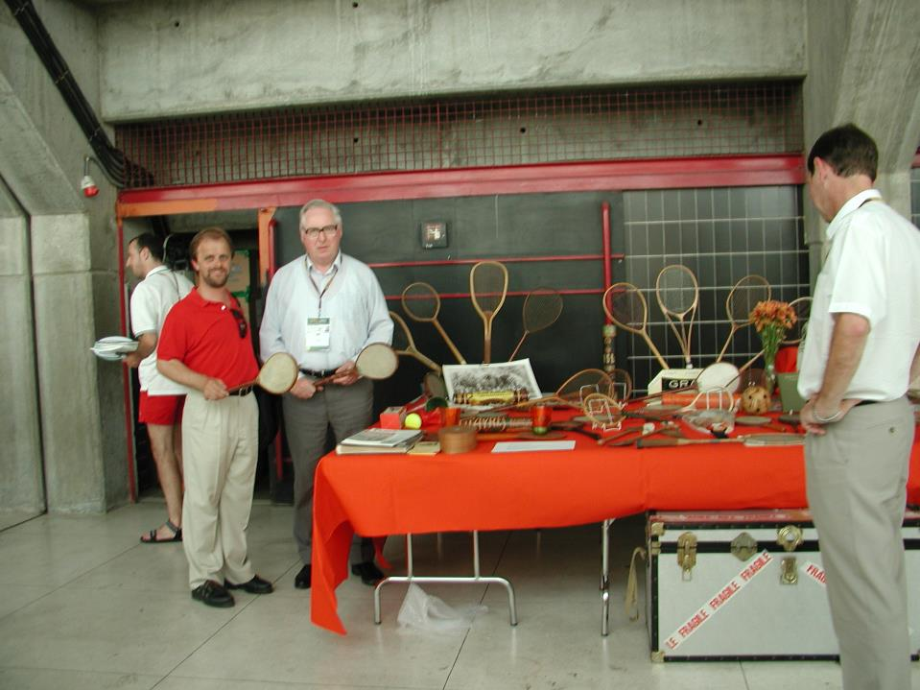
Notes:
Mundial de Badminton em Sevilha

Slide 20
História do Badminton
1901 – São adoptadas as actuais dimensões do campo.
Antes desta data o campo tinha dimensões variáveis.
18x9 m – Era a medida habitual para o campo de jogo com 3 ou 4 jogadores de cada lado.
Não havia jogo de singulares.

Slide 21
História do Badminton
1934 – foi fundada a Federação Internacional de Badminton (IBF).
9 países fundadores:
Canadá, Dinamarca, Inglaterra, França, Irlanda, Holanda, Nova Zelândia, Escócia e Gales.
176 - é o número atual de países filiados na BWF.

Slide 22
História do Badminton
Em 2006 a 24 de setembro numa assembleia extraordinária em Madrid decidiu-se a mudança de nome –BWF
A sede da federação localizava-se em Cheltenham, Inglaterra desde 1 de outubro de 2005, e passou para Kuala Lumpur na Malásia.
O atual presidente é Poul-Erik Hoyer Larsen.

Slide 23
Confederações Continentais
ASIA-Confederação Asiática de Badminton (BAC) – 41 membros.
EUROPA- Confederação de Badminton da Europa (BE) – 51 membros.
AMÉRICA-Badminton Pan Am (BPA) – 33 membros.
ÁFRICA- Confederação Africana de Badminton (BCA) – 37 membros.
OCEANIA - Badminton Oceânia (BO) – 14 membros.
TOTAL – 176 MEMBROS

Slide 24
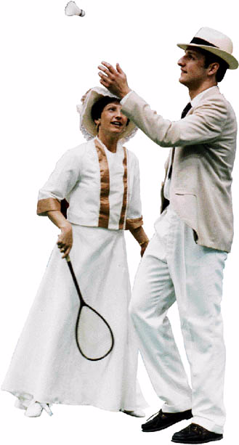
História do Badminton em Portugal

Slide 25
História do Badminton em Portugal
1895 – Na Figueira da Foz fora, oferecidas 2 raquetas de badminton ao Prof. João de Barros, ilustre escritor, com objectivo lúdico.
1924 – Ilha da Madeira – no dia 24 de Julho na “Quinta Gertrudes” ao Vale Formoso, no Funchal, disputou-se um encontro entre os “teams” Azul e Branco, para disputa de uma taça de prata.

Slide 26
História do Badminton em Portugal
Venceram os Brancos (que alinharam com);
Luís Peter Clode (1),
Sara Portugal da Silveira,
Maria Helena Ferreira de Andrade,
Maria Ernestina Jardim,
José de Santa Clara Gomes,
Jorge Dória Monteiro,
Miguel do Nascimento Jardim
  (1) Eng.º Peter Clode casado com Maria Helena Ferraz de Andrade

Slide 27
História do Badminton em Portugal
O Grupo Azul (que alinharam com);
João Acciacioli Ferraz,
Ercília Leite Monteiro,
Mary Dorothy Clode,
Carolina Dória Monteiro,
Maria Acciacioli Ferraz,
Alberto do Nascimento Jardim,
Jorge Schiapa de Azevedo

Slide 28
História do Badminton em Portugal
Foram árbitros:
  D. Carlota Portugal da Silveira,
  Dr. William Edward Clode (2)
    (2) O Dr. William Clode é pai de Cecília Clode, vencedora do 1.º Campeonato de Lisboa em Pares Mistos com o Dr. António Gentil Martins

Slide 29
História do Badminton em Portugal
1926 – Em Lisboa no Triângulo Vermelho Português, o Eng.º Osterland, suas filhas e muitos sócios, jogavam em campos devidamente marcados.
1933 – Lisboa, no Liceu Normal Pedro Nunes, foi marcado no ginásio um campo de badminton.
1940 – Em Macau o badminton era já bastante praticado.

Slide 30
História do Badminton em Portugal
Henrique Pinto – Gerente da Livraria Portugal, é dinamizador da modalidade em Portugal.
Tem conhecimento da modalidade através de documentários cinematográficos.
Em 1947, compra um par de raquetas e inicia a prática do jogo.
Na sua casa na Agualva - Cacém, instala um pequeno campo e pratica o jogo com a sua família e amigos.
Começa a haver encontros em vários pontos do país.

Slide 31
História do Badminton em Portugal
1949 – Ilha da Madeira – Na freguesia do Monte, “Quinta Martins”, Funchal, disputou- se um torneio de pares em que participaram 8 jogadores:
  Eugénia Teles/Luísa Clode
  Inês Clode/João T. Silva
  Luís Portugal da Silveira/Duarte Carnavial
  António Teles/Bernardo Clode (3) (vencedores)
    (3) filho do Eng.º Peter Clode e Maria Helena Ferraz de Andrade, que possuem 2 campos na “Quinta Martins” e outro na cidade.

Slide 32

História do Badminton em Portugal
A 19 de Fevereiro de 1954, Henrique Pinto remeteu a todos os clubes uma circular para a realização da 1.ª reunião, para estabelecer bases da futura Federação Portuguesa de Badminton.
10 de Março de 1954 – 1.ª reunião para estabelecer bases da futura Federação Portuguesa de Badminton
1 de Julho de 1954 - É fundada a Federação Portuguesa de Badminton.

Slide 33
Clubes fundadores da F. P. B.:
Lusitano Clube de Évora
Lisboa Ginásio Clube
Triângulo Vermelho Português
Ateneu Comercial de Lisboa
Clube Internacional de Futebol
Sport União Sintrense
Sporting Clube de Oeiras
Clube de Futebol “Os Belenenses”
Clube Académico de Portugal
Atlético Clube de Alvalade

Slide 34

Badminton no Desporto Escolar
Atualmente o badminton pertence ao grupo de modalidades com quadro competitivo Nacional.
Tem desde 1994 uma fase CAE, uma fase Regional e uma Nacional.
Em 2010 participou na sua 1.ª prova internacional, do Desporto Escolar – Mundiais da ISF, em Sofia na Bulgária.

Slide 35
Badminton no Desporto Escolar
Em 2012 – participou nos mundiais de badminton ISF – Óbidos e Caldas da Rainha.
Em 2016 participou nos mundiais ISF de Malta.

Slide 36
Badminton no Desporto Escolar
Objectivos:
  Aumentar o número de praticantes.
  Melhorar a qualidade técnica e táctica.

Slide 37
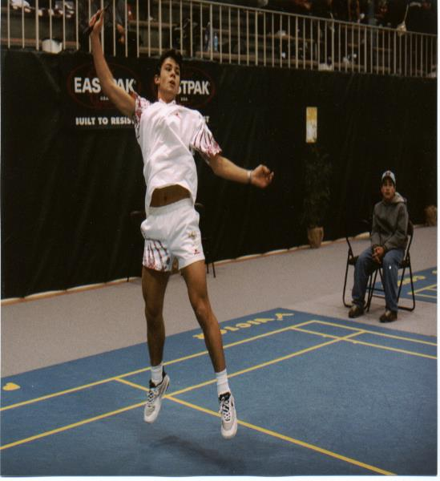
Badminton
Modalidade Olímpica desde (1992):
  Barcelona 1992
  Atlanta 1996
  Sidney 2000
  Atenas 2004
  Pequim 2008
  Londres 2012
  Rio de Janeiro 2016
  Tóquio 2021

Slide 38
Badminton Desporto Escolar

Slide 39
Badminton – Desporto Escolar em 2003
Modalidade do Grupo de competição nacional,
N.º de praticantes nos escalões de Juniores, Juvenis e Iniciados 2002/03 – D.E.:
  3.560.
N.º de praticantes no federado nos mesmos escalões:
  213.

Slide 40
Badminton – Desporto Escolar

Slide 41
Badminton Desporto Escolar

Slide 42
Em 2020 número de praticantes na FPB e Desporto escolar
727
FPB
15603
Desporto Escolar

Slide 43
% de praticantes da FPB e DE
95,4%
4,6%

Slide 44
Badminton Desporto Escolar
% de G. Formação por DRE

Slide 45
Badminton Desporto Escolar
N.º de Equipas de competição por DRE

Slide 46
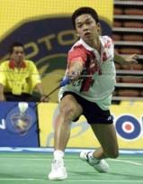
Badminton Desporto Escolar
Média de praticantes por Região – 712
Média de praticantes por CAE - 162

Slide 47
Média de Jogadores por CAE e Média Nacional

Slide 48
Média de Jogadores por DRE e Média Nacional

Slide 49
Badminton – Desporto Escolar
DRES acima da média
  DREN – 1240
  DREC - 1140

Slide 50
Badminton Desporto Escolar
Rede de Centros de Formação Desportiva de Badminton
1. Braga - Fernanda Silva
2. Aveiro - Eduardo Ferreira
Aveiro - Fernando Gouveia
3. Leiria - Fernando Sidnei
4. Alcobaça - Sérgio Ramalho
Alcobaça - João Ramos
5. Peniche - Paulo Renato Leitão
6. Lourinhã - Luís Carvalho
7. Lisboa - Luís Quinaz
8. Setúbal - Luís Durando
9. Sesimbra - Odete Graça
10. Portalegre - Humberto Cadete
Portalegre - João Ferra
11. Algarve - Manuel Branco
12. Algarve - Eduardo Martins

Slide 51
Primeira Lei do Espeleólogo
Nunca tente rastejar por um buraco mais pequeno que a sua cabeça.

Slide 52
Equipa Técnica Nacional
Coordenador Nacional
José de Vila Carvalho
Fernanda Silva
DREN
Norte
António Farinha
DREC
Centro
Luís Quinaz
DREL
Lisboa
Humberto Cadete
DREA
Alentejo
Manuel Branco
DREALG
Algarve

Slide 53
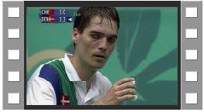
Jogo de Singulares
Final de 1996 Jogos Olímpicos

Slide 54
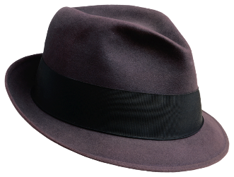
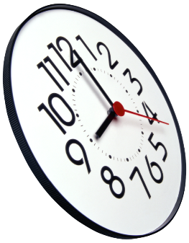
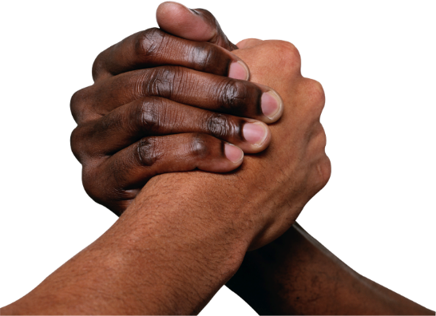
OBRIGADO

